Slide 1
Denizde Yapılan Su Sporlarının İçeriklerinin Tanıtılması-6

Slide 2
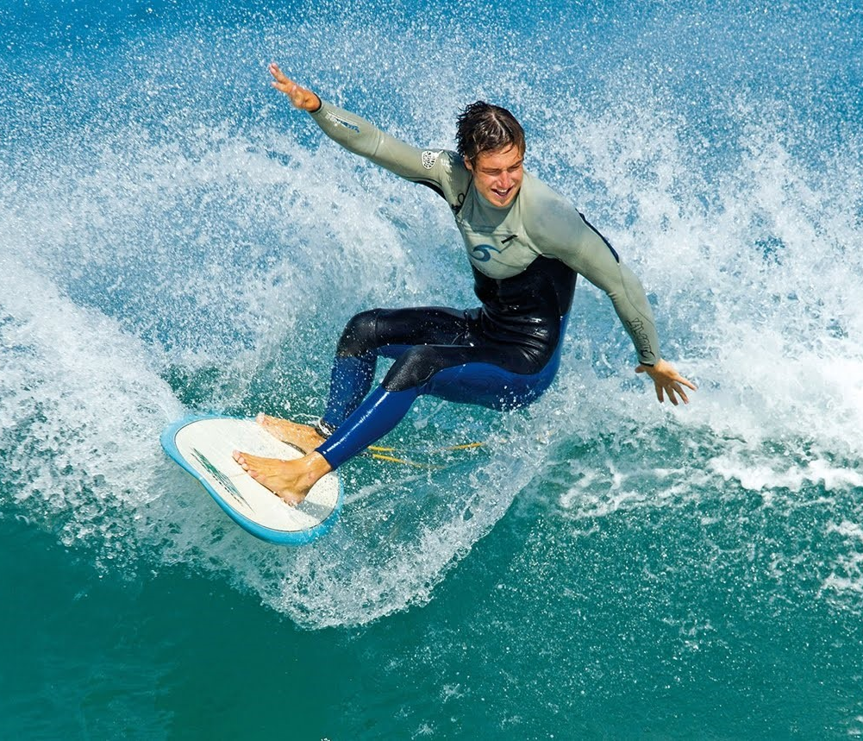
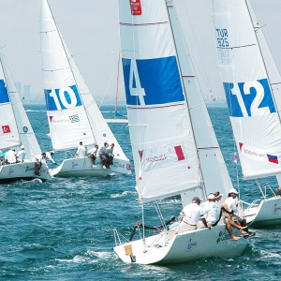
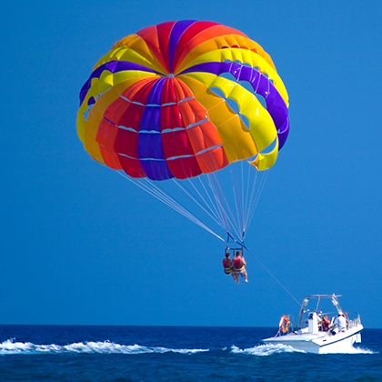
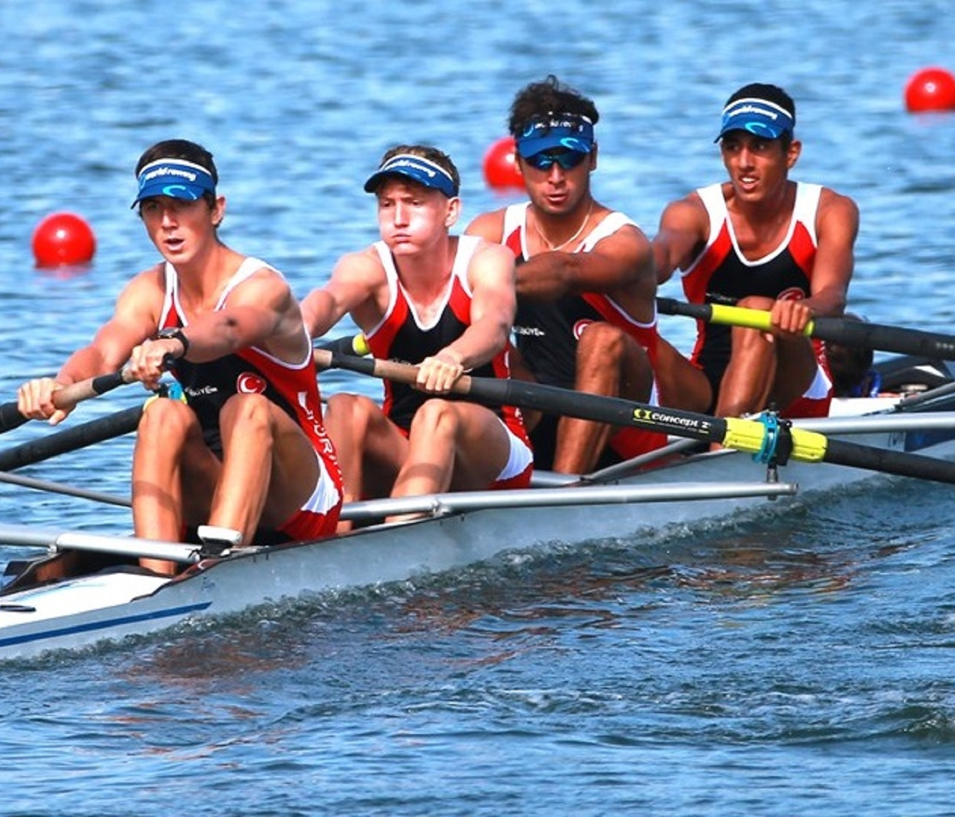
Ders İçeriği
Tüplü Dalış
Serbest Dalış
Kullanılan Malzemeler

Slide 3
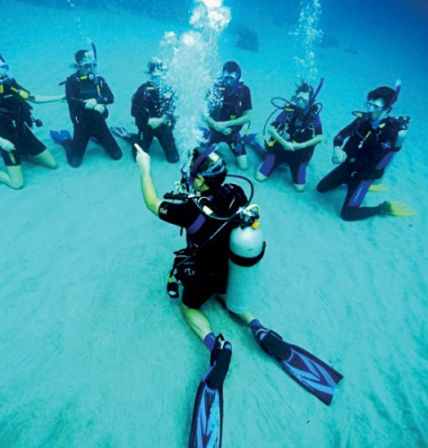
Tüplü dalış
Yüzeyden bağımsız aletli dalış olarak bilinen bir spor türü olan scuba, yani tüplü dalış “Self Contained Underwater Breathing Apparatus” ifadesinin baş harflerinden oluşan bir kısaltma.
Tabir “Sualtında kendi kendine yeterli soluma aparatları” anlamına geliyor. Bir scuba dalışının gerçekleşmesi için gerekli ekipmanın kullanılması ve ciddi bir eğitim alınması gerekiyor.

Slide 4
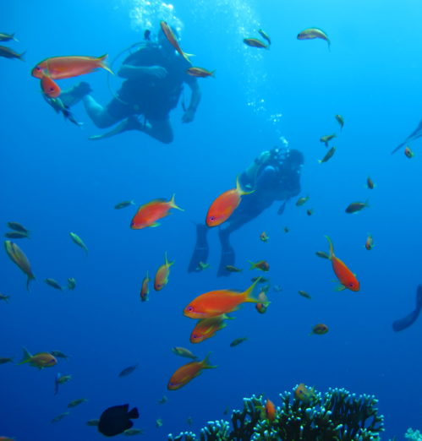
Tüplü dalış
Çok sayıda yeni insan rekreasyonel tüplü dalışı deneyimlemeye başladı. Dalış, 8 yaşından (SSI Scuba Rangers programı) 80 yaşına kadar, katılmaya istekli ve sağlık yönünden sıkıntılı bir durumu olmayan herkes için yapılabilir bir etkinlik haline geldi.

Slide 5
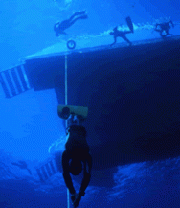
Serbest Dalış
İnsanın inanılması güç derinliklere nefesini tutarak daldığı serbest dalış sporunun tarihi çok eskilere dayanır.
Sualtı avcılığı ile insanların geçimini sürdürmeleri amacıyla başlayan bu spor sualtı avcılığının çok ötesine geçip günümüzde limitlerini keşfetmek isteyen bir grup serbest dalıcı tarafından ayrı bir boyut kazanmıştır.

Slide 6
Serbest Dalış
.Bu sporun ilginç doğası adrenalin peşinde maceracı gençlerle, bilim adamlarını aynı anda dehşete düşürmek gibi diğer sporların sahip olmadığı bir ayrıcalığa sahiptir.
Sualtında sınırlarını zorlayan ve bu olağanüstü derinliklere inmeyi başaran dalgıçlar, aynı balina ve yunuslarda gerçekleşen, basınç altında vücudun çökmesini engelleyen eşsiz bazı adaptasyonları yaşıyorlar.

Slide 7
Kullanılan Malzemeler
İçine yüksek basınçlı hava doldurulan, çelik ya da alüminyumdan üretilen tüplerdir.
Tüpteki havayı sualtında değişen basınca göre rahat soluyabilecek seviyeye ayarlayan regülatör,
Dalgıcın Su İçindeki Yüzerliğini Ayarlayan Denge Yeleği (Bc),
Maske,
Palet,
Dalış Bilgisayarı,
Dalış Elbisesi,
Şnorkel,
Derinlik ve zaman saati donanımın diğer malzemeleridir.

Slide 8
Teşekkürler

